Slide 1

РЕСПУБЛИКАНСКИЙ КОНКУРС
«ПЯТЬДЕСЯТ ЛУЧШИХ ИННОВАЦИОННЫХ ИДЕЙ
ДЛЯ РЕСПУБЛИКИ ТАТАРСТАН»

Slide 2


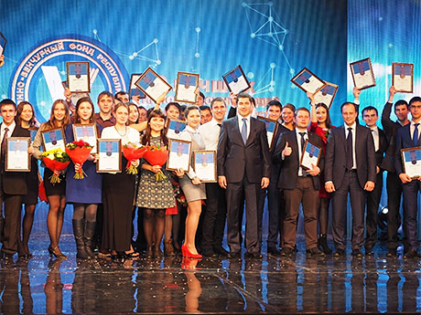
РЕСПУБЛИКАНСКИЙ КОНКУРС «ПЯТЬДЕСЯТ ЛУЧШИХ
ИННОВАЦИОННЫХ ИДЕЙ ДЛЯ РЕСПУБЛИКИ ТАТАРСТАН»
5
Организаторы:
МО и Н РТ
Академия наук РТ
ИВФ РТ
ЦЕЛИ:
Поощрение инновационной деятельности ученых, изобретателей, научных и технических работников
Принятие нового наукоемкого производства в Татарстане
Охват участников:
6 стран
36 городов РФ
19 658 участников
1 955 победителей

Slide 3
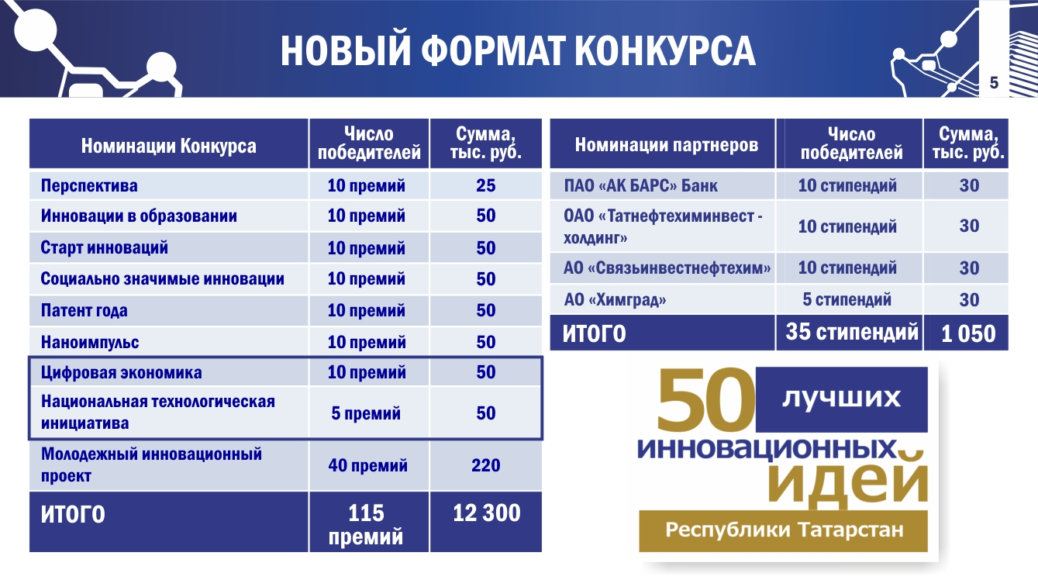
ФОРМАТ КОНКУРСА
6
7
7
Номинации Конкурса | Число победителей | Сумма, тыс.руб
Перспектива | 10 | 25
Инновации в образовании | 10 | 50
Старт инноваций | 20 | 50
Социально значимые инновации | 10 | 50
Патент года | 10 | 50
Наноимпульс | 10 | 50
Цифровая экономика | 10 | 50
Национальная технологическая инициатива | 5 | 50
Молодёжный инновационный проект | 40 | 220
ИТОГО | 125 | 12800
Номинации Конкурса | Число победителей | Сумма, тыс.руб
ПАО «АК БАРС» Банк | 10 | 30
ОАО «Татнефтехиминвест-холдинг» | 10 | 30
АО «Связьинвестнефтехим» | 10 | 30
АО «Химград» | 5 | 30
ПАО «Татнефть» | 10 | 50
ИТОГО | 45 | 1550

Slide 4

ПРОГРАММА «ИДЕЯ-1000»
9
408,9 млн. руб. - инвестировано ИВФ РТ
302,7 млн. руб. - Фонд содействия развитию малых форм предприятий в научно-технической сфере
3950
заявителей
Номинация | Количество поступивших заявок | Количество компаний | Сумма договоров, тыс. руб.
МИП | 2 465 | 7 | 62 960
Старт 1 | 1352 | 258 | 261 500
Старт 2 | 133 | 40 | 84 500
 | 3950 | 305 | 408 960
305
компаний-победителей
30
компании перешли из стадии «Старт 1» в «Старт 2»

Slide 5
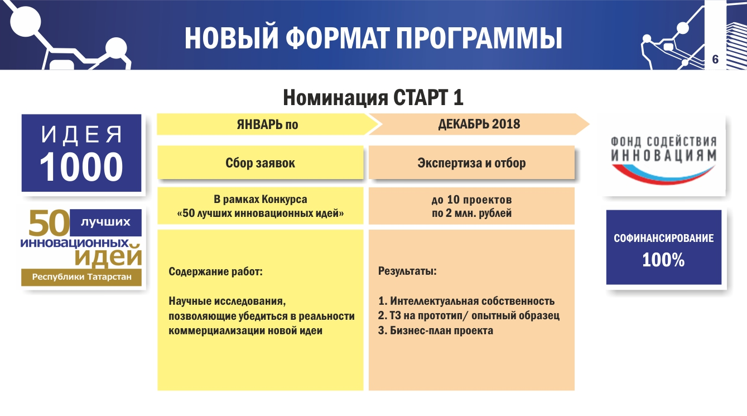
ФОРМАТ ПРОГРАММЫ
10
ЯНВАРЬ по
ДЕКАБРЬ 2019

Slide 6
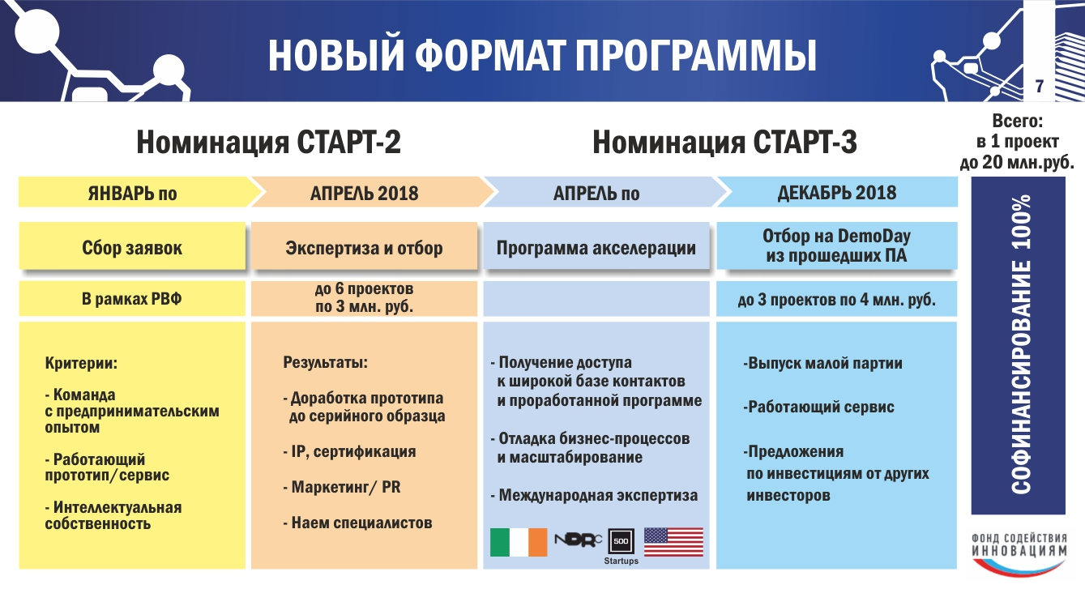
ФОРМАТ ПРОГРАММЫ
11
11
ЯНВАРЬ по
АПРЕЛЬ 2020
АПРЕЛЬ по
ДЕКАБРЬ 2020

Slide 7

14

